Slide 1



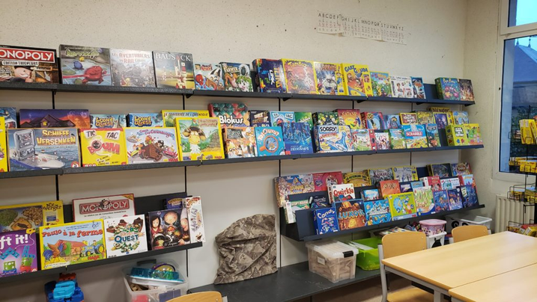


INFOLETTRE
Octobre 2025
Toute l’actualité des activités de votre centre social pour tous les publics et tous les âges... A parcourir jusqu’au bout ;-) et à diffuser sans modération !
La LUDOTHEQUE ré-ouvre ses portes
Tous les mardis, mercredis et jeudis de 16h à 18h
Fabrice et les bénévoles de la ludothèque vous accueillent pour venir jouer et emprunter des jeux à la ludothèque derrière l’école primaire de Lormes
Plus de 500 jeux & puzzles
TARIFS: Adhésion annuelle obligatoire au centre social: 10 € (individu) ou 15 € (famille) + 1 € par jeu ou 10 jeux pour 8 € ou 20 jeux pour 15 €
Partenaires, vous souhaitez que la ludothèque vienne à vous ?
Contactez Fabrice, notre ludothécaire: 07 43 03 25 90 fabrice.monnier@cs-lormes.fr
FRANCE services
Vous avez plus de 55 ans et vous vous posez des questions sur la retraite ?
Ca tombe bien, nous organisons avec la CARSAT une réunion d’information collective le mercredi 12 novembre de 9h30 à 12h dans la salle de réunion de la mairie de Lormes pour y répondre !
Inscrivez-vous auprès de Sandra: 03 86 22 85 47
sandra.girard@cs-lormes.fr

Slide 2






PETITE ENFANCE
Dans le cadre du Relais Parents Enfants, Marie propose aux assistant·e·s maternel·le·s et aux parents d’enfants de moins de 4 ans de venir participer avec les enfants à plusieurs ateliers.
Inscrivez-vous auprès de Marie : 07 43 03 25 67 ou par mail en précisant les noms et âges des enfants: marie.ducrot@cs-lormes.fr
BB’Lecteurs avec Anne-Marie et Shinead
Bibliothèque de BRASSY
Mardi 7 octobre 9h30-11h30
Ludo’Ram avec Fabrice
Cité des Enfants de LORMES
Mercredi 8 octobre 9h30-11h30
Ludo’Ram avec Fabrice
Cité des Enfants de BRASSY
Mardi 14 octobre 9h30-11h30
BB’Lecteurs avec Anne-Marie et Shinead
Bibliothèque de LORMES
Mercredi 15 octobre 9h30-11h30
La micro-crèche sera fermée le lundi 27 octobre pour permettre à toute l’équipe de se former ...
ENFANCE - JEUNESSE
Le programme des vacances de la Toussaint est prêt. Ambiance chauve-souris et citrouilles garantie ... Inscrivez vos enfants sur votre Espace famille ou par mail: citedesenfants@cs-lormes.fr
Il reste des places pour le séjour à Milan des 12-18 ans du 20 au 25 octobre. Contactez sans plus tarder Damien car les places sont limitées: damien.pascal@cs-lormes.fr
Contacts équipe animation :
03 86 22 34 33
Numéro d’urgence :
07 86 97 29 87
citedesenfants@cs-lormes.fr

Slide 3



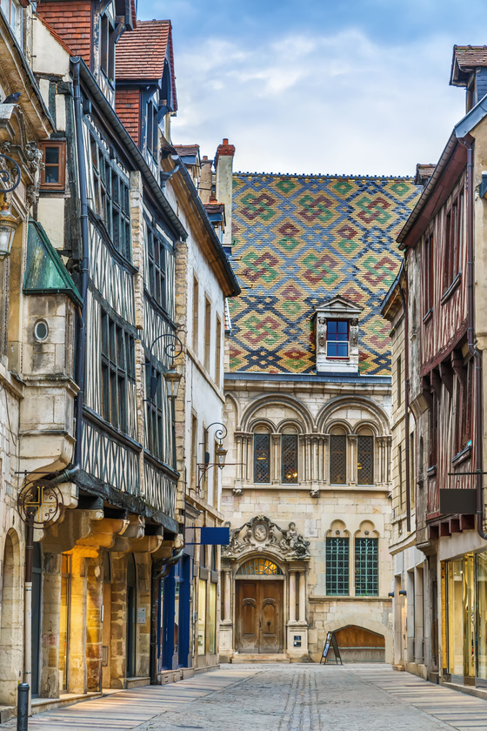
FAMILLES
Les ateliers parents- enfants continuent ce mois-ci sur le territoire (seule l’adhésion annuelle au Centre social est nécessaire). Pensez à vous inscrire par mail auprès de Sébastien: sebastien.delval@cs-lormes.fr. Attention, faute d’inscriptions, certains ateliers pourront être annulés, ce serait dommage...
Atelier cirque avec AneLyse
Salle des fêtes de BRASSY
Dimanche 19 octobre 10h-12h
Atelier cirque avec AneLyse
Salle des fêtes de BRASSY
Dimanche 16 novembre 10h-12h
Modelage sur terre avec Josepha
Cité des enfants à LORMES
Dimanche 12 octobre 10h-12h
Modelage sur terre avec Josepha
Cité des enfants à LORMES
Dimanche 23 novembre 10h-12h
Atelier Arts plastiques avec Cathy
Salle des fêtes de ST-MARTIN-DU-PUY
Atelier Arts plastiques avec Cathy
Salle des fêtes de ST-ANDRE-EN-MORVAN
Samedi 15 novembre 10h-12h
Sortie en famille à Dijon
Jeudi 30 octobre 2025
Limitée à 8 personnes
Inscription auprès de Sébastien avant le 22 octobre !

Slide 4


SENIORS
Les ateliers jeux avec reprennent à la ludothèque les mardis après-midis de 14h30 à 16h (2 € par séance).
C’est reparti pour les sorties seniors ce mois-ci:
45 €
Matinée au Musée Colette avec repas de midi compris
Vendredi 10 octobre matin
Matinée à la foire de Corbigny
mardi 14 octobre
Repas et après-midi à la Maison des arts de la table d’Arnay-le-Duc
Mardi 4 novembre
4 €
43,50 €
Inscrivez- vous auprès de Laëtitia au 03 86 22 34 34 ou par mail: laetitia.perrot@cs-lormes.fr

